Slide 1
Prise en main des API et de flask
Dumas louis-auguste
Delerue Thibault
Levacher Leo

Slide 2
Sommaire
Objectif
Présentation des api
Pourquoi des api
Fonctionnement
Format des exercices
Conclusions
Questions

Slide 3

Objectif

Slide 4
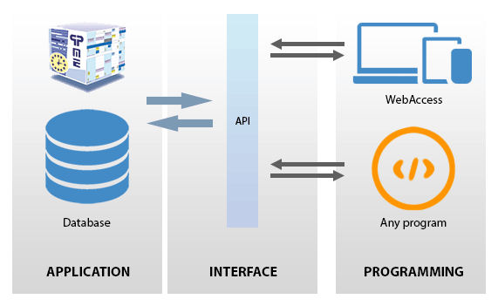
Présentation des api
Sécurité
Éviter les doublons de code
Simplicité de développement et d’architecture

Slide 5
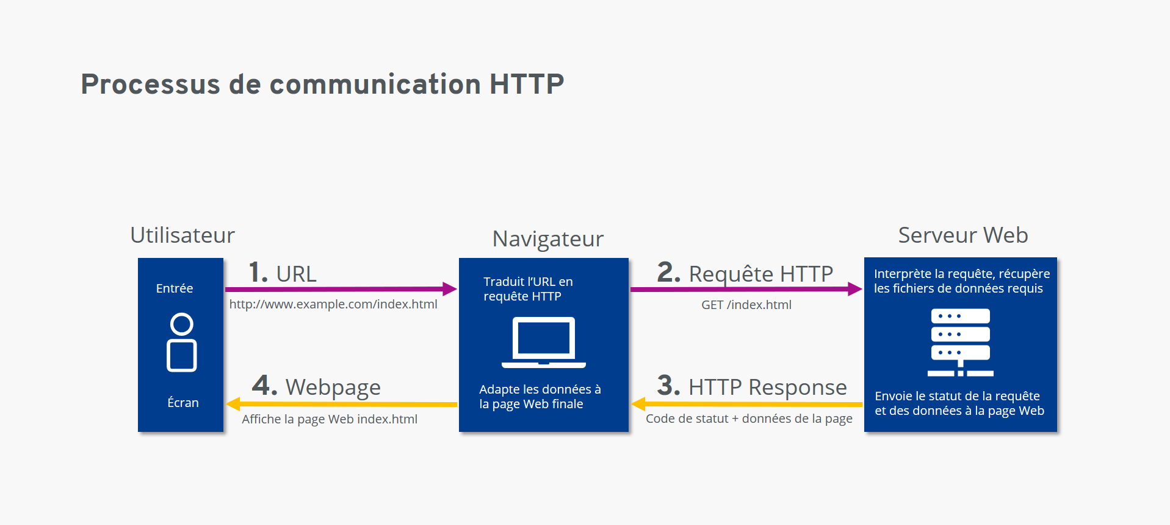
Fonctionnement des API

Slide 6
Format des exercices
Lire les exercices comprendre l’objectif
Faire des recherches sur les différents points de l’exercice

Slide 7

Conclusions

Slide 8

Questions

